Slide 1
線形代数ライブラリ Eigen入門
情報数理研究室B4 根岸徹也

Slide 2
Eigenとは?

Slide 3

Eigenとは?
線形代数ライブラリ
言語：C++
シンプルなAPI
多数のソルバ

Slide 4
特徴

Slide 5
Versatile 多芸
Elegant エレガント
Fast 高速

Slide 6
Versatile?

Slide 7
行列サイズ | 小規模・大規模
行列成分 | 密・疎
メモリ確保 | 動的・静的
線形代数 | コレスキー・QR・LU SVD・固有値解法…
幾何学 | オイラー角・等距離写像 超平面・投射写像…
その他 | フーリエ・多項式ソルバ…

Slide 8
すべてサポート
行列サイズ | 小規模・大規模
行列成分 | 密・疎
メモリ確保 | 動的・静的
線形代数 | コレスキー・QR・LU SVD・固有値解法…
幾何学 | オイラー角・等距離写像 超平面・投射写像…
その他 | フーリエ・多項式ソルバ…

Slide 9
Fast?

Slide 10
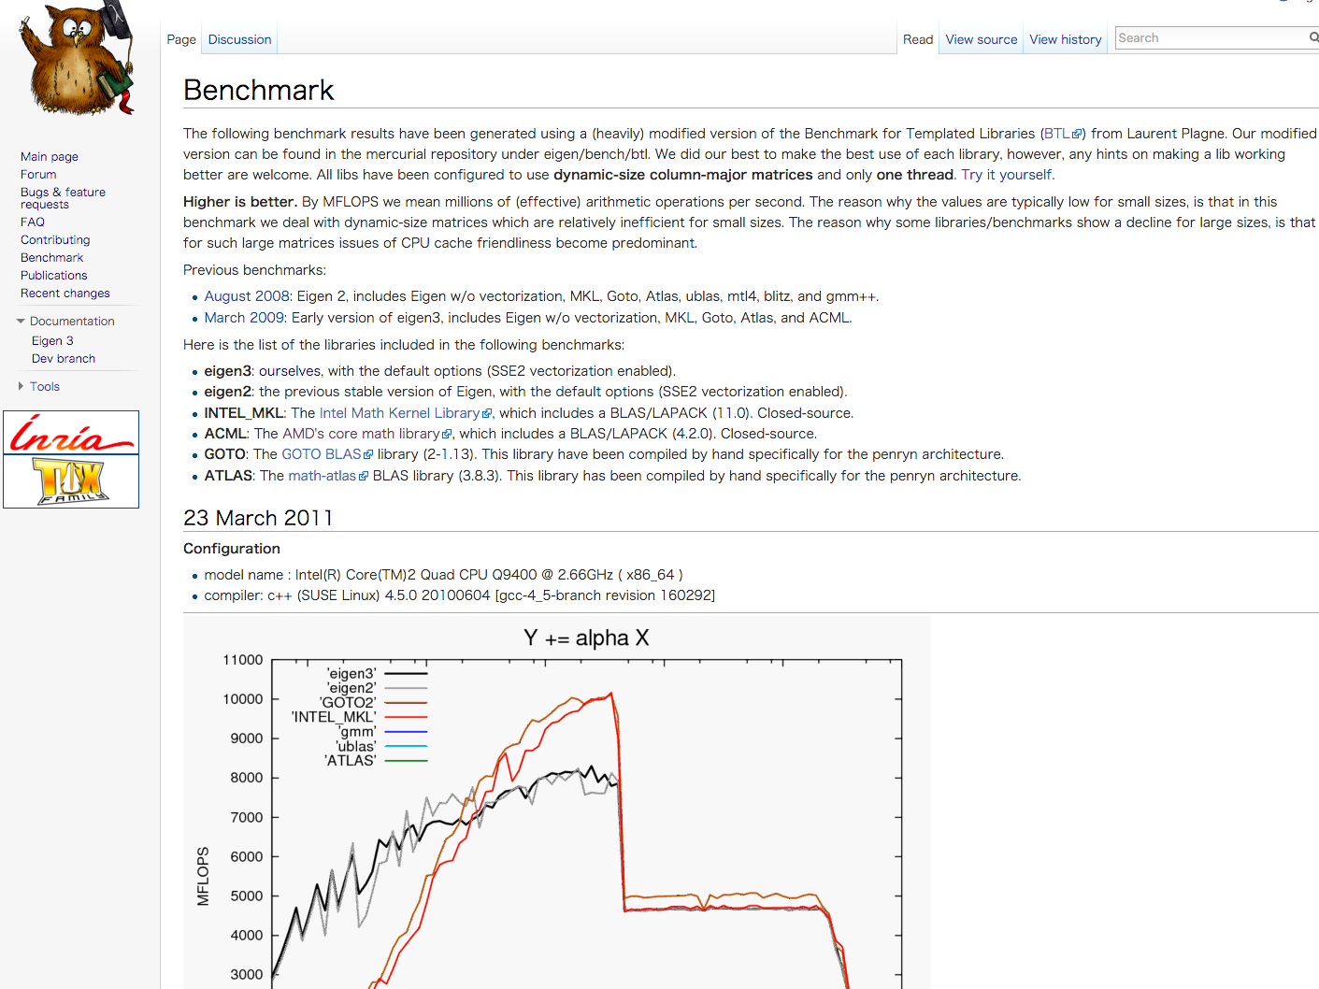
Benchmark http://eigen.tuxfamily.org/index.php?title=Benchmark

Slide 11
Elegant?

Slide 12
Elegant?
Matrix3d m // 行列定義
m << 1, 2, 3, // 要素代入
4, 5, 6,
7, 8, 9;
//標準出力
std::cout << m << std::endl;

Slide 13
Elegant?
Matrix3d m, n;
x = m + n; // 加算
y = m – n; // 減算
z = m * n; // 乗算
m.col(a); // a行目を取得
m.col(a).sum(); // a行目の要素合計

Slide 14
直感的で 分かりやすい
Elegant?
Matrix3f m, n;
x = m + n; // 加算
y = m – n; // 減算
z = m * n; // 乗算
m.col(a); // a行目を取得
m.col(a).sum(); // a行目の要素合計

Slide 15
環境設定

Slide 16
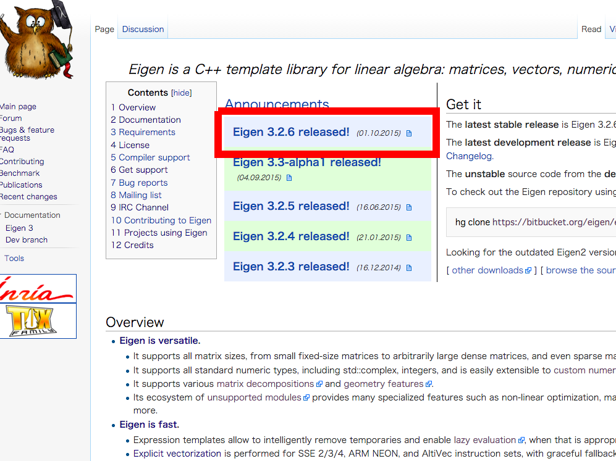
1,公式webからファイルを ダウンロードして解凍

Slide 17
2,ファイルをインクルード
#include<Eigen/Dense> //密行列用
#include<Eigen/Sparse> //疎行列用
using namespace Eigen;
※密行列のみ,疎行列のみ使用ならばDense,Sparseのみインクルードで可
※3行目のusing~は必須ではないが以降の例では宣言したものとする

Slide 18
3,解凍したファイルとリンク してコンパイル
$ g++ -I ~/Eigen test.cpp

